Slide 1


MAAROUFI Julien - MIR Nadir

Slide 2
Sommaire
1 - Rank Guesser
2 - Découverte du site
3 - Les problèmes rencontrés
4 - Conclusion & ressenti

Slide 3
Rank Guesser
Qu’est-ce qu’un rank guesser?
Catégorie : Divertissement
But : Clip -> Rang -> Résultat

Slide 4
Découverte de l’application
Comment elle fonctionne?
Quelles sont les fonctionnalités?

Slide 5
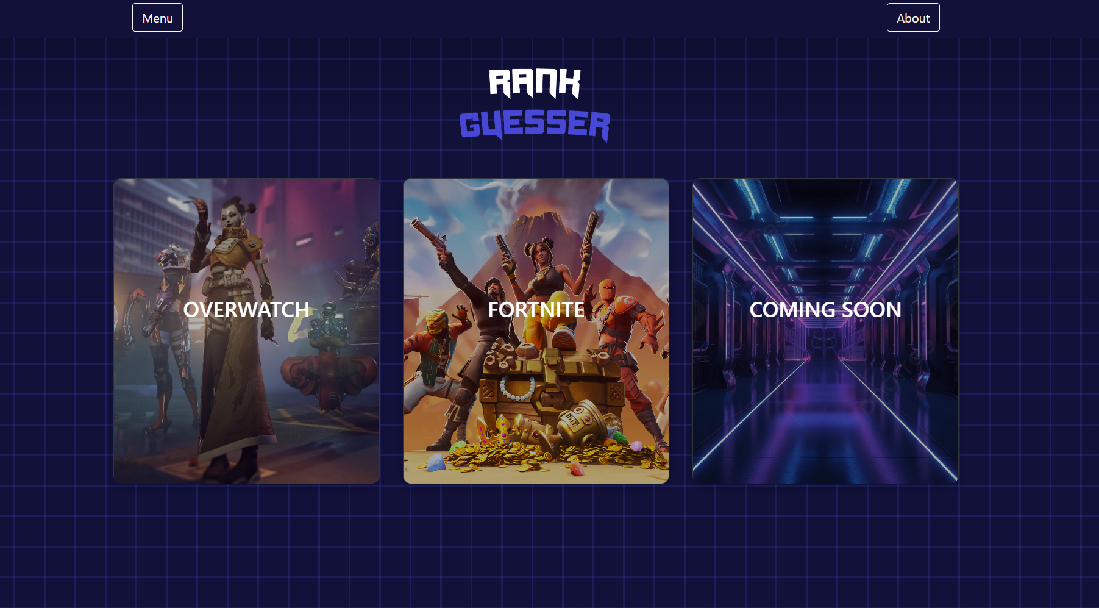

Slide 6
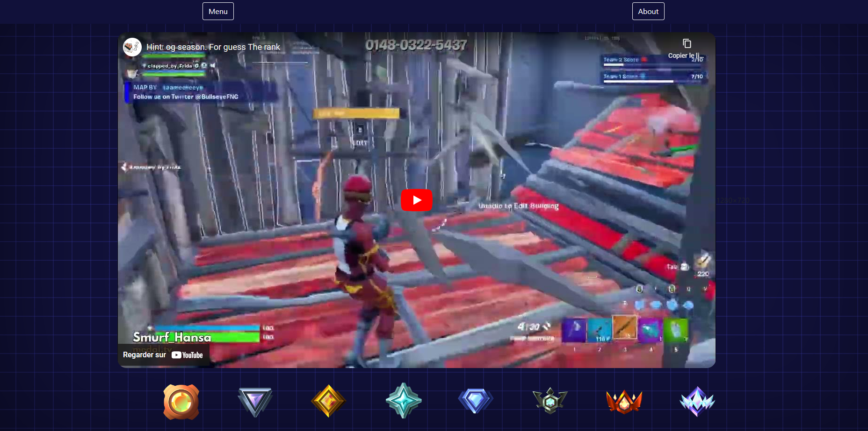

Slide 7
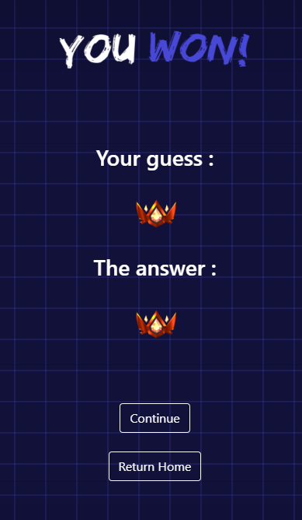
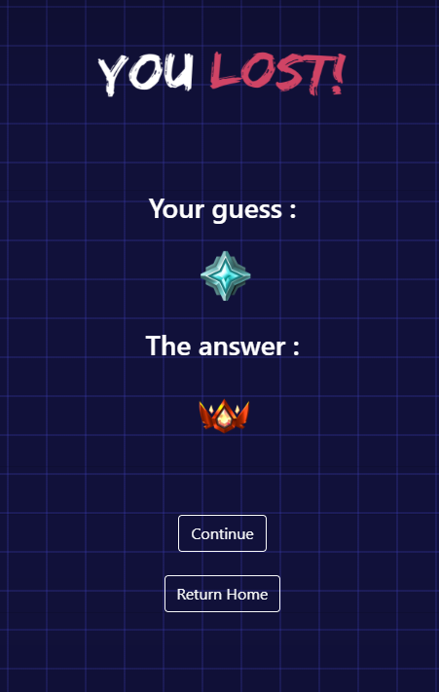

Slide 8
Les problèmes rencontrés
Gestion du temps
Problème sur une machine d’une personne
Répartition non équilibré
Fond d’écran
Problème d’affichage
Vidéo
N'apparaissait pas

Slide 9
Conclusion & ressenti

